Slide 1
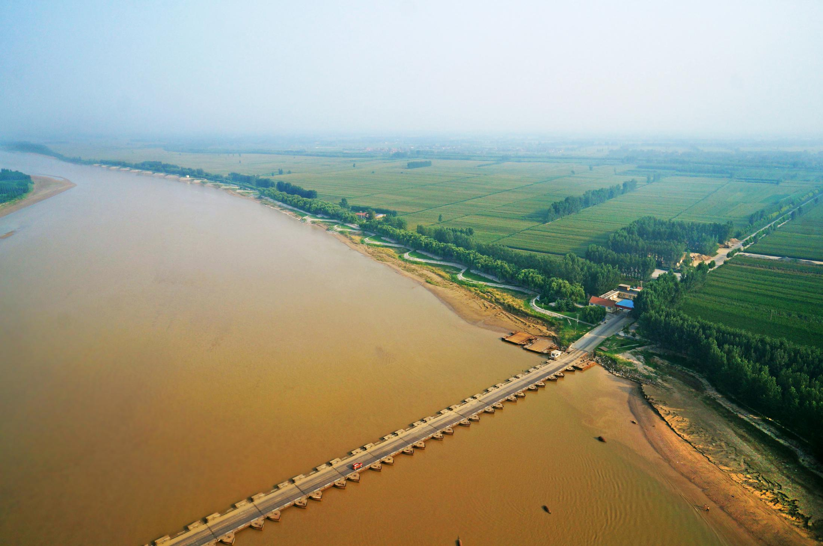
淄博黄河河务局科技成果展览
2023年10月

Slide 2


“十三五”以来，淄博河务局共完成科技与创新成果36项，获黄委科技进步奖1项，获省局科技进步奖8项，获省局科技火花奖10项，通过黄委“三新”科技成果认定19项，获得实用新型专利6项，以创新驱动和人才支撑推动了淄博治黄事业高质量发展。这里主要展示4项代表性科技成果。

Slide 3
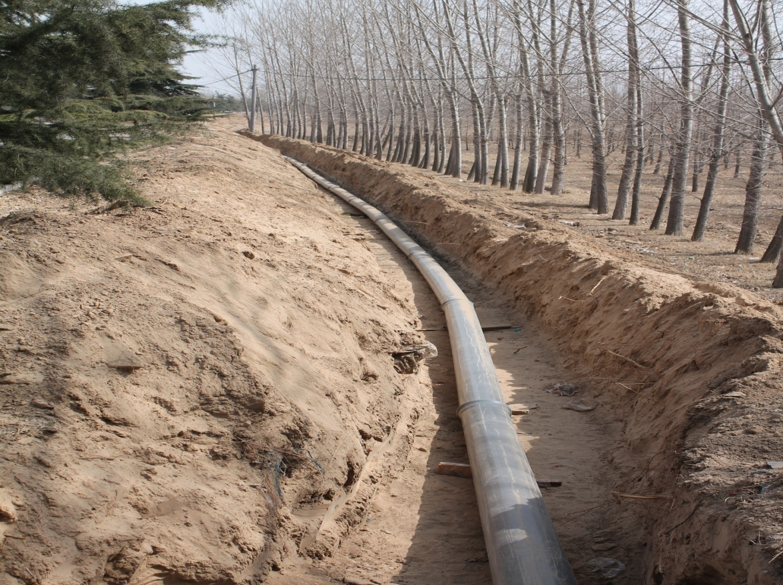
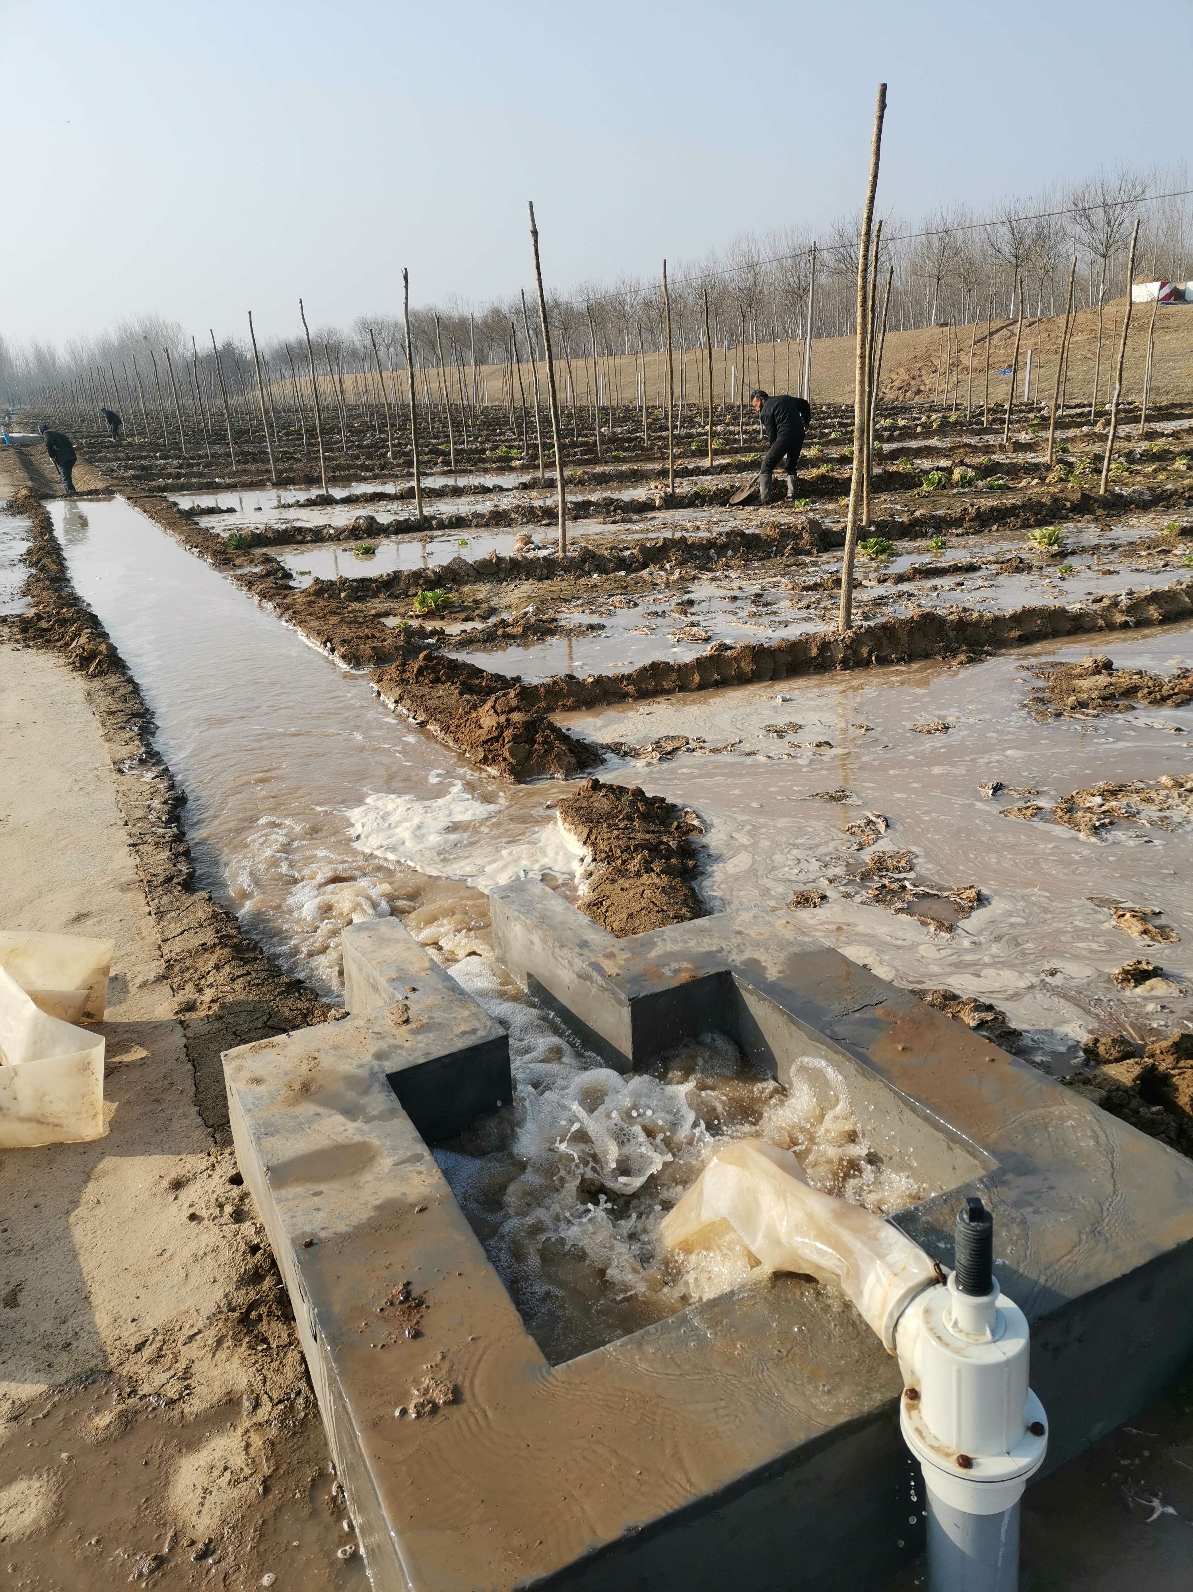
一、黄河淤背区节水灌溉技术
淤背区灌溉由明渠灌溉创新管道输水灌溉，主要由大功率水泵、变频柜、PVC硬质管道、阀门、给水栓组成。这是一项投资少，维护方便，节水增产和管理方便的节水灌溉新技术，与传统灌溉相比，它具有成本低、见效快、效率高、适应地形强、交通和耕作更便利等优点，在淄博黄河淤背区应用灌溉面积达到6000余亩。该科技成果2016年获得山东黄河科技进步奖二等奖，2018年获得黄委科技进步三等奖。

Slide 4
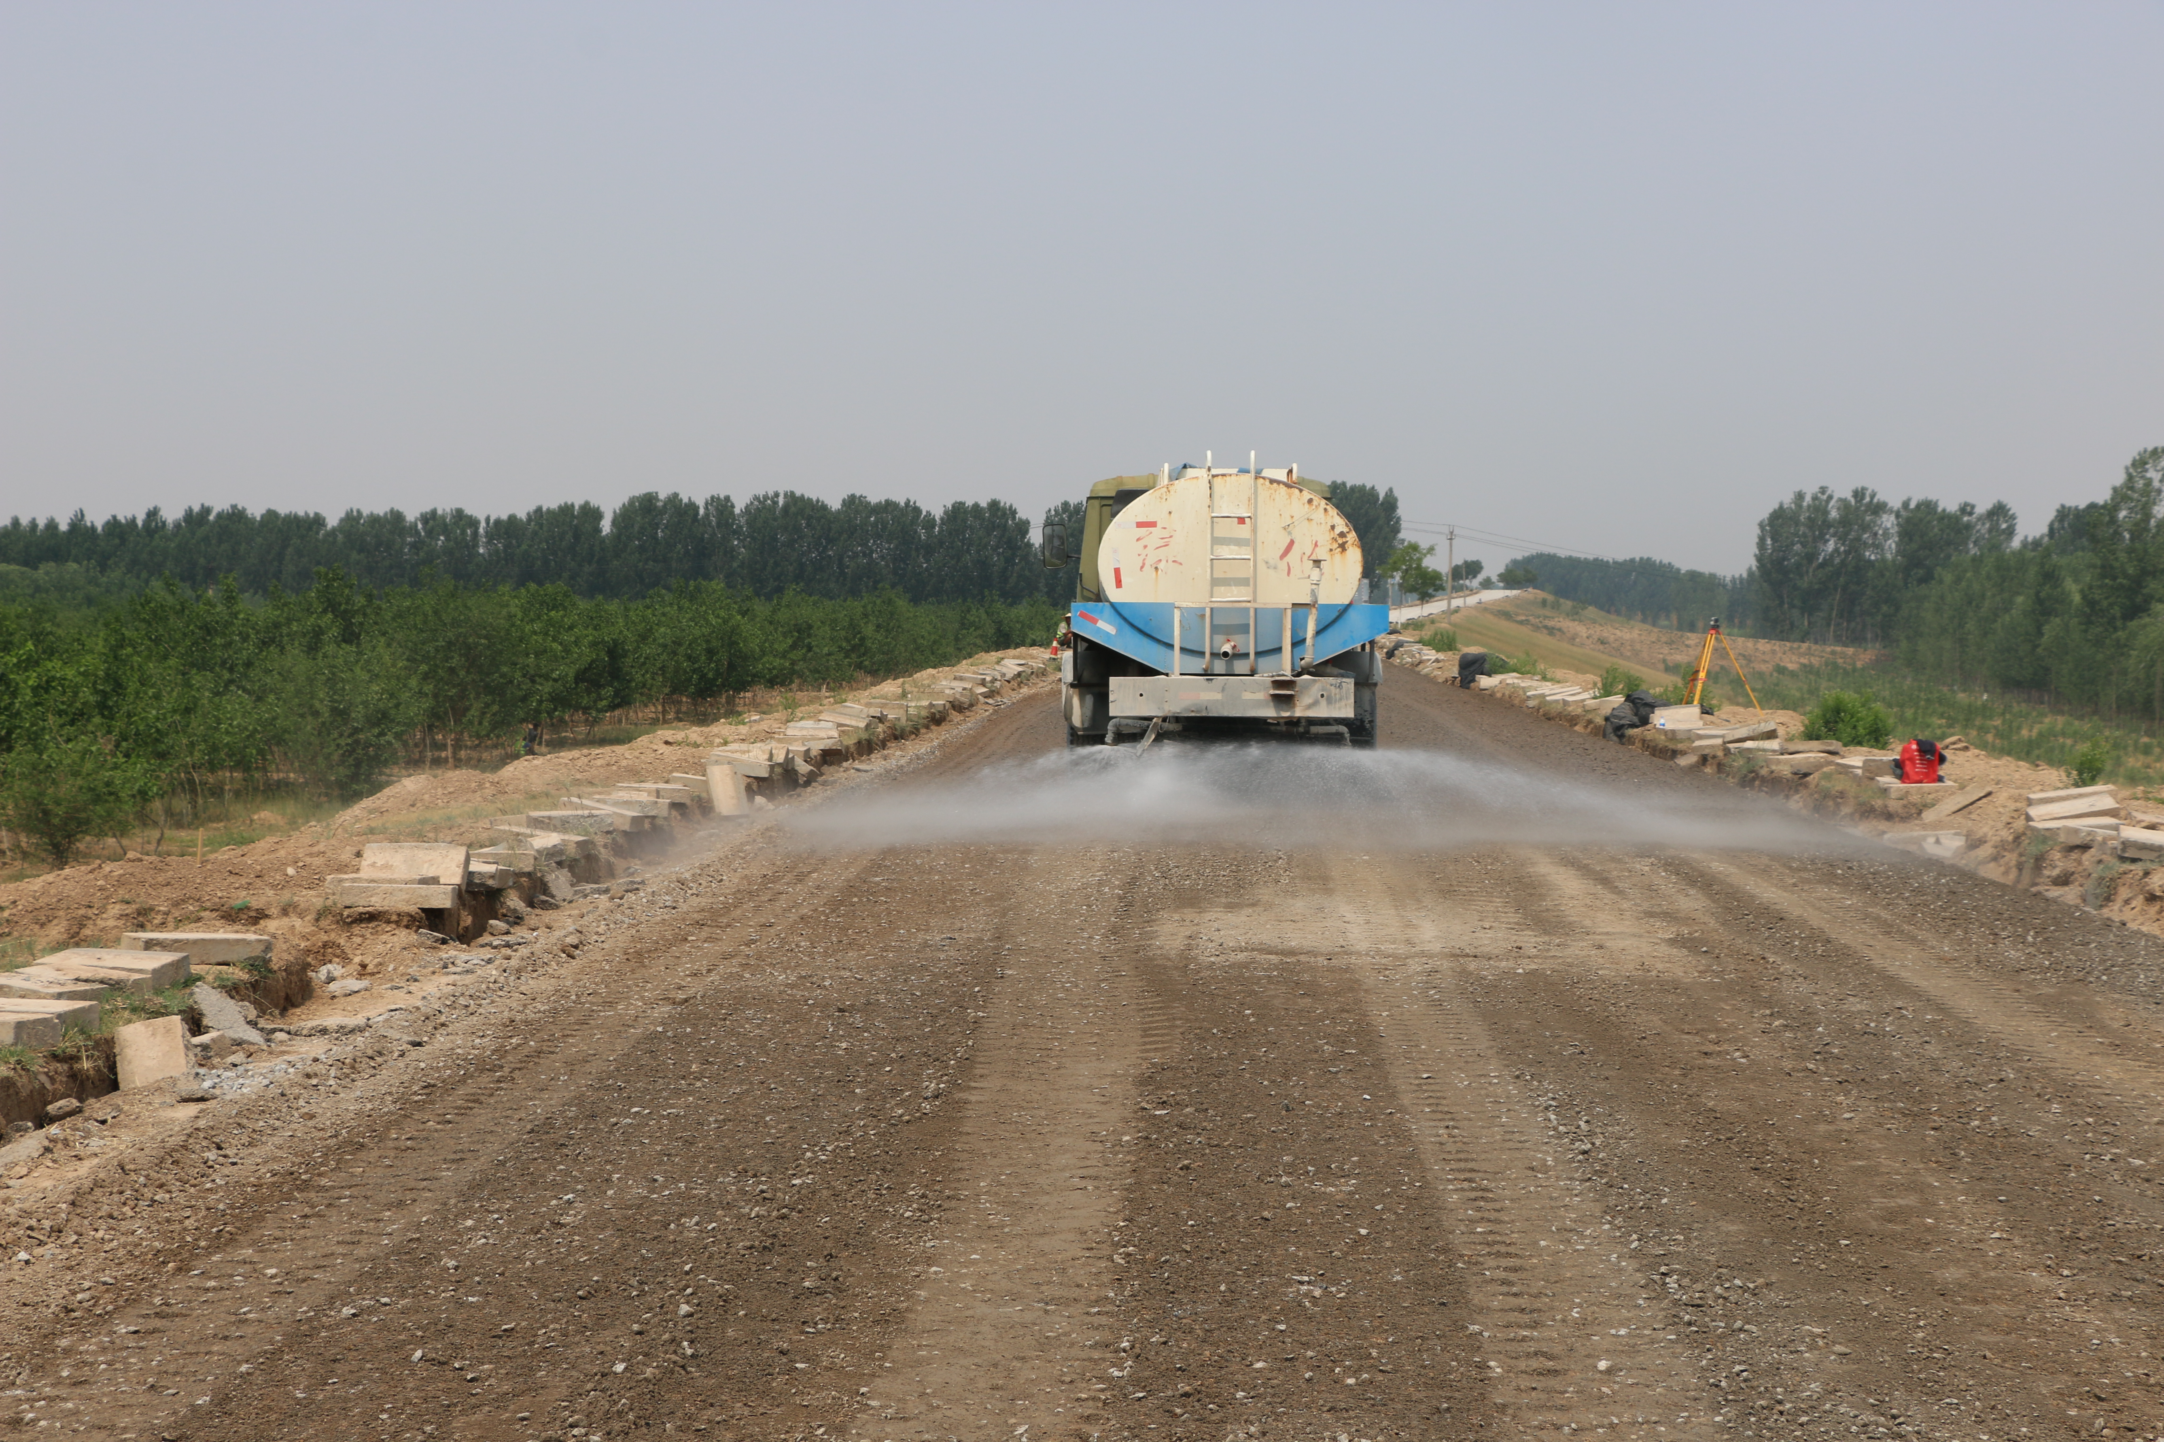
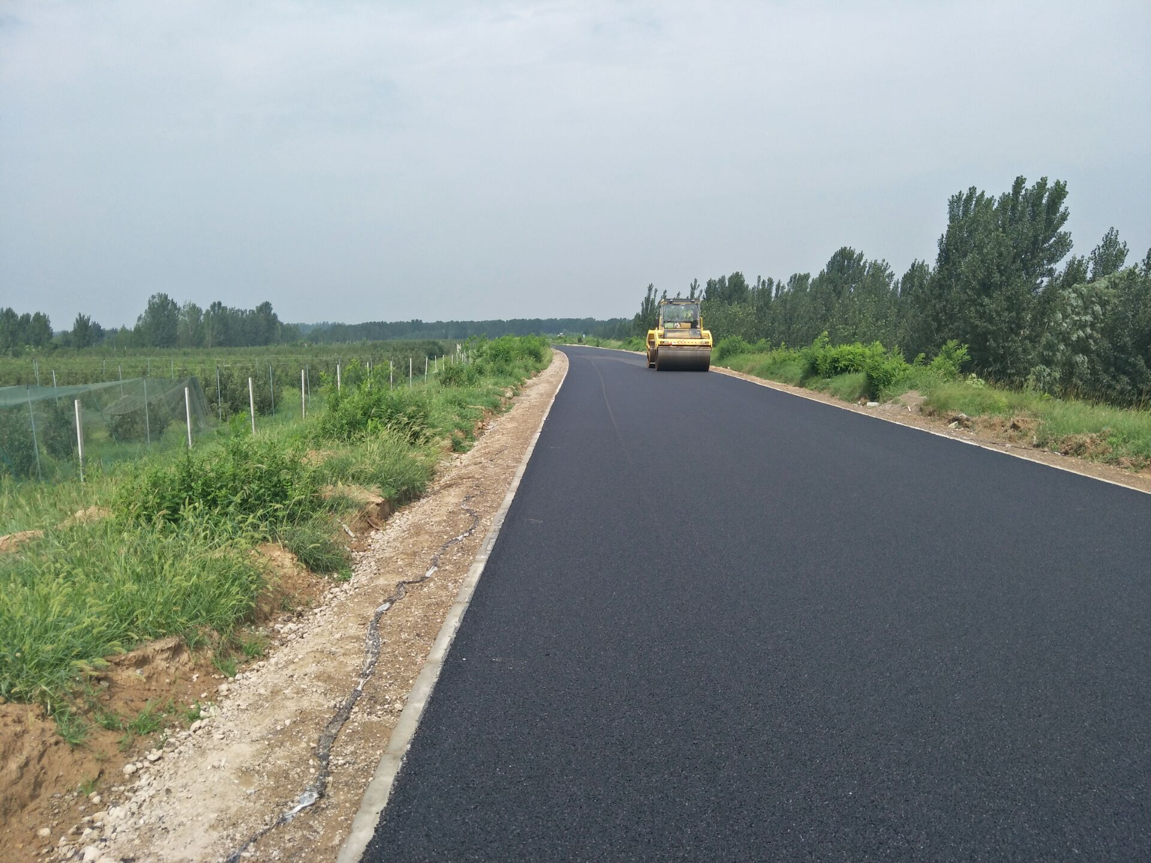
二、黄河堤顶道路冷再生施工技术
淄博河务局2016年在高青黄河堤顶道路改建工程中，引进了就地冷再生技术。由于冷再生技术首次在黄河下游堤防道路改建中应用。通过对冷再生技术的适用条件、配合比设计、施工工艺等内容的研究，形成了成熟的黄河堤顶路面就地冷再生技术，在山东黄河堤顶道路改建施工广泛推广应用，经济效益和社会效益显著。该科技成果2017年获得山东黄河科技进步奖三等奖。

Slide 5
三、国家常备防汛物资代储研究
国家常备防汛物资代储研究，根据黄河防汛物资储备现状，利用社会资源，依靠社会力量，将生产经营企业或流通企业的物资纳入到国家常备防汛物资储备体系，创新了国家常备防汛物资储备管理模式，改变了防汛物资采购、储备、调用传统管理方式。开发了电子管理系统和手机APP移动终端系统，通过APP客户端在移动设备上实现对防汛物资监控、动态管理和快速调度，实现了防汛物资管理信息化。该科技成果已在山东黄河推广，2020年获山东黄河河务局科技进步三等奖，并获2021年淄博市改革优秀成果奖。

Slide 6
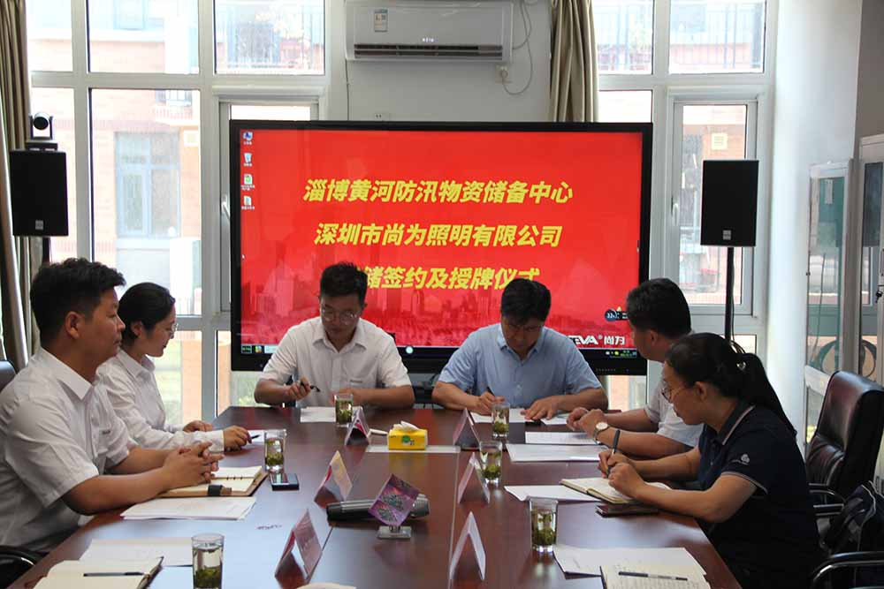
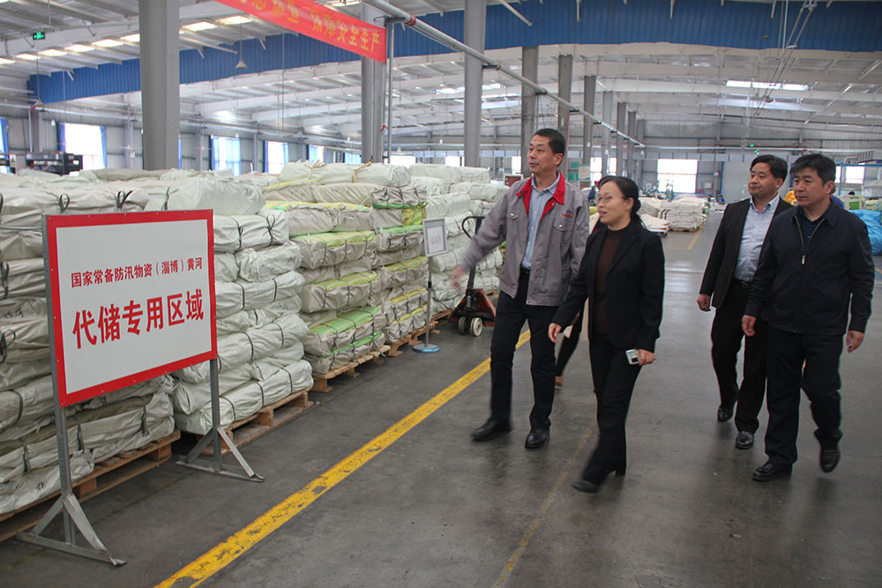

Slide 7
四、智能应急照明平台
智能应急照明平台研制，立足于夜间防汛抢险和应急需求，集环保照明、视频通讯、电源输出为一体。采用LED光源,剪叉升降结构，最大升起高度10米，抗风等级10级，确保其稳定性和抗风能力；配备5千瓦汽油发电机组，实现可连续工作15小时，同时具备外接电源互换；装配高端高清布控球，采用4G/5G通讯传输技术，实现远程防汛会商指挥。该照明平台新型环保，光照范围大，安全稳固性高，推广使用范围广。该成果2022年通过了黄委“三新”科技成果认定。

Slide 8
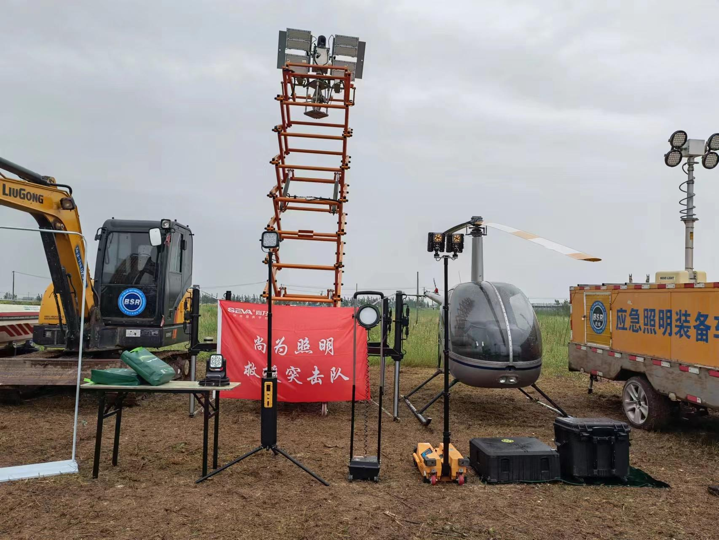
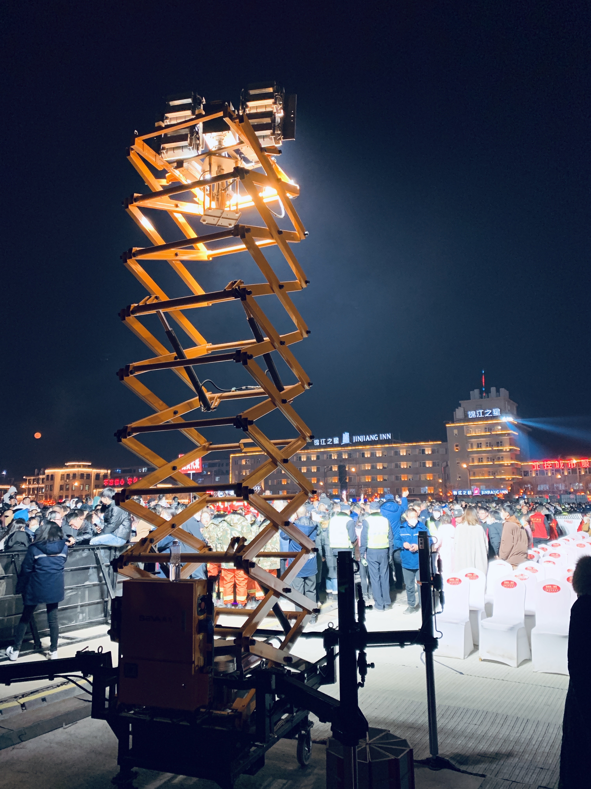
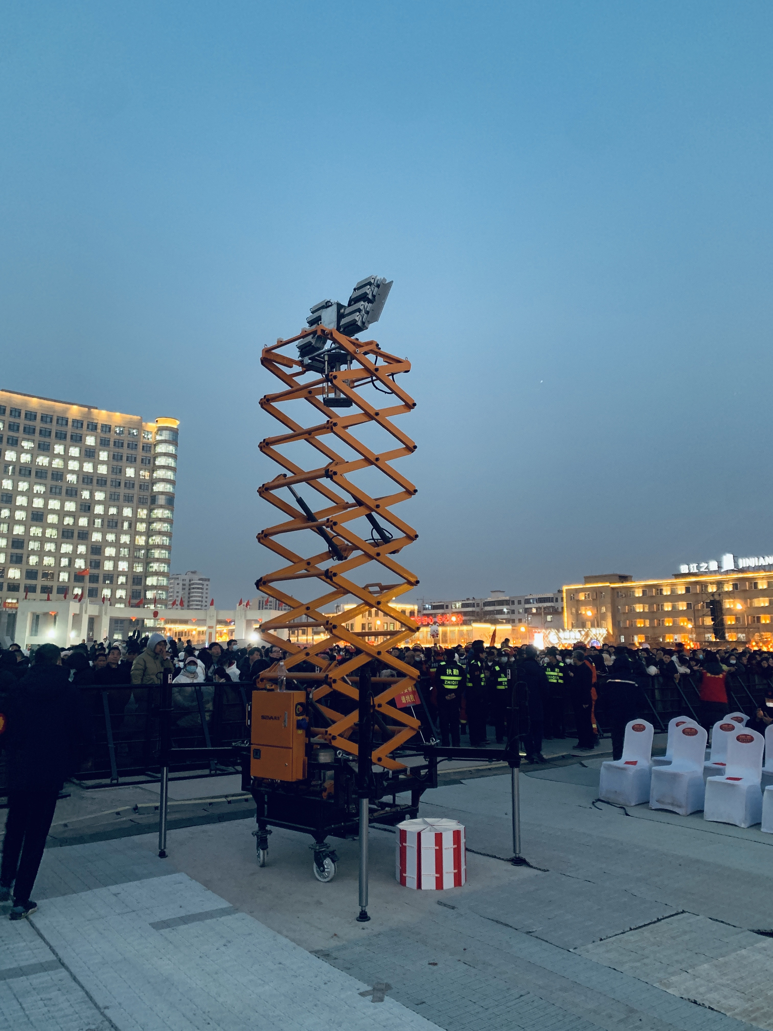

Slide 9
淄博河务局继续坚持科技是第一生产力、人才是第一资源、创新是第一动力。以数字孪生黄河为重点，要按照需求牵引、应用至上、数字赋能，加快淄博黄河信息化、智慧化、现代化建设。利用淄博黄河防汛抢险实训基地，通过内引外联，开展好治黄科技创新研究。

